Slide 1
PLURALISMO JURÍDICO
Dr. Carlos Ernesto, Herrera Acosta PhD.
0984821011
ceherrera@Unach.edu.ec

Slide 2
PLAN DE CLASES
FECHA: 13 de mayo de 2025
INICIO:
1.1. Tema: 1.7. EL PLURALISMO JURÍDICO EN EL ORDENAMIENTO JURÍDICO ECUATORIANO
1.1. Objetivo de la clase:
Analizar de manera crítica el pluralismo jurídico en el ordenamiento jurídico ecuatoriano, a través del estudio doctrinario, normativo y jurisprudencial, con el fin de comprender cómo se articula la coexistencia entre la justicia ordinaria y la justicia indígena.
1.2. Juego lúdico
1.3. Tutoriales

Slide 3
2. DESARROLLO
1.7. EL PLURALISMO JURÍDICO EN EL ORDENAMIENTO JURÍDICO ECUATORIANO
1.7.1. Reconocimiento constitucional del pluralismo jurídico en Ecuador
1.7.2. Análisis del artículo 57 de la Constitución de la República del Ecuador.
1.7.3. Análisis de los artículos 1 y 171 de la Constitución de la República del Ecuador.
1.7.4. Sentencias de la Corte Constitucional del Ecuador.

Slide 4
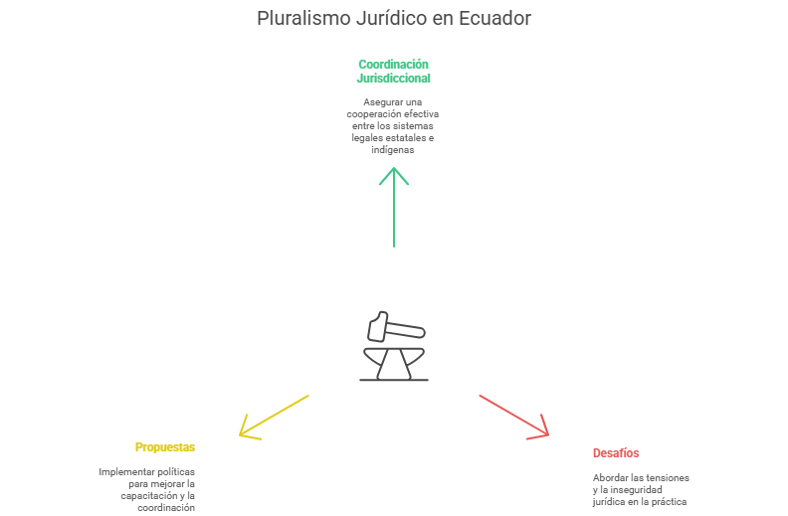
1.7. EL PLURALISMO JURÍDICO EN EL ORDENAMIENTO JURÍDICO ECUATORIANO

Slide 5
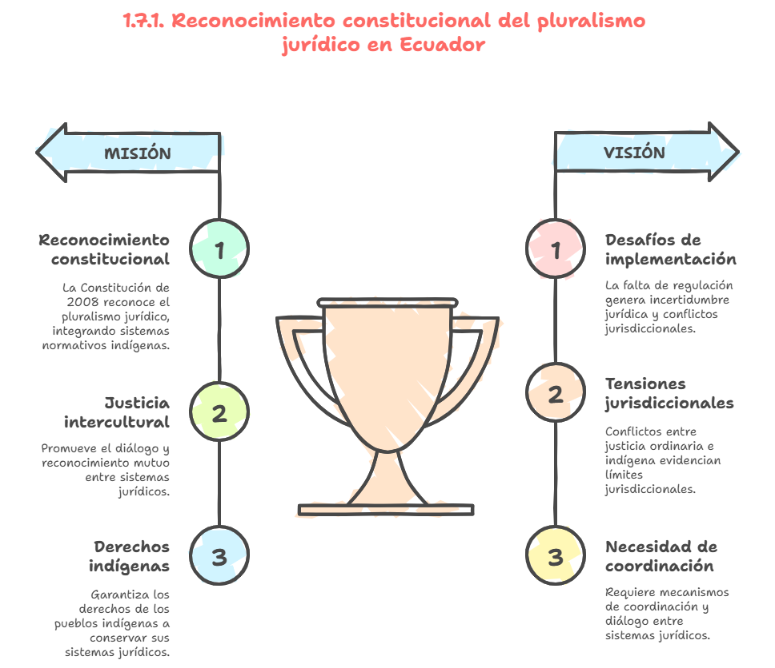

Slide 6
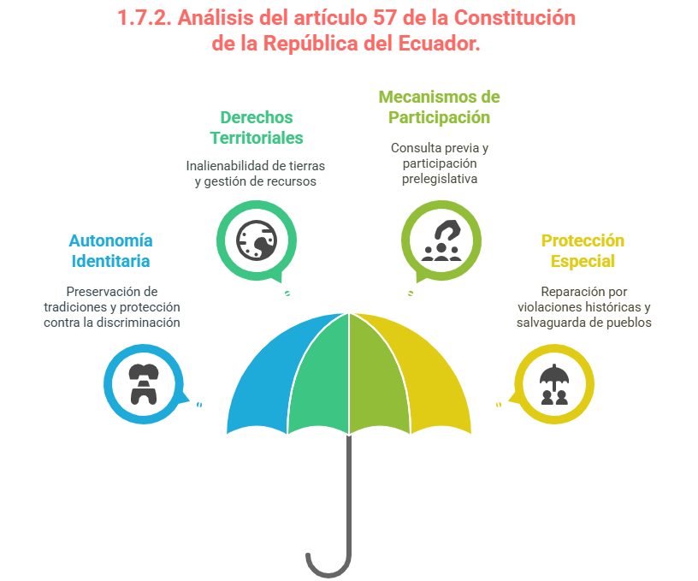

Slide 7
1.7.3. Análisis del artículos 1 y 171 de la Constitución de la República del Ecuador.
Art. 1.- El Ecuador es un Estado constitucional de derechos y justicia, intercultural y plurinacional.
Art. 171.- Las autoridades de las comunidades, pueblos y nacionalidades indígenas ejercerán funciones jurisdiccionales, con base en sus tradiciones ancestrales y su derecho propio, dentro de su ámbito territorial, con garantía de participación y decisión de las mujeres. Las autoridades aplicarán normas y procedimientos propios para la solución de sus conflictos internos, y que no sean contrarios a la Constitución y a los derechos humanos reconocidos en instrumentos internacionales.
El Estado garantizará que las decisiones de la jurisdicción indígena sean respetadas por las instituciones y autoridades públicas. Dichas decisiones estarán sujetas al control de constitucionalidad. La ley establecerá los mecanismos de coordinación y cooperación entre la jurisdicción indígena y la jurisdicción ordinaria.

Slide 8
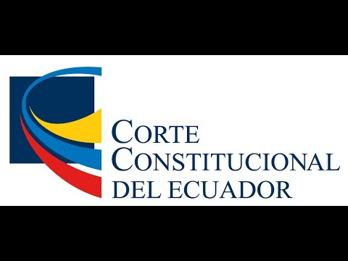
1.7.4. Sentencias de la Corte Constitucional del Ecuador.
Sentencia No. 134-13-EP/20
Sentencia No. 237-19-JP
Sentencia No. 112-14-JH/21
Sentencias 1-12-EI/21

Slide 9
3.- CIERRE
TAREA 1:
Presentación de las tres tareas (fase de planificación, estado del arte y fundamentación teórica)de la investigación formativa
TAREA 2
Presentación del avance del artículo académico
TAREA 3
Presentación de la validación del instrumento de investigación del articulo académico
TAREA 3
Control de lectura

Slide 10
ELABORACIÓN DEL PLAN DE CLASES
FECHA: 15 de mayo de 2025
INICIO:
1.1. Tema: 1.7. EL PLURALISMO JURÍDICO EN EL ORDENAMIENTO JURÍDICO ECUATORIANO
1.1. Objetivo de la clase:
Analizar de manera crítica el pluralismo jurídico en el ordenamiento jurídico ecuatoriano, a través del estudio doctrinario, normativo y jurisprudencial, con el fin de comprender cómo se articula la coexistencia entre la justicia ordinaria y la justicia indígena.
1.2. Juego lúdico

Slide 11
2. DESARROLLO
Exposición de los resultados del trabajo grupal
1.7.1. Reconocimiento constitucional del pluralismo jurídico en Ecuador
1.7.2. Análisis del artículo 57 de la Constitución de la República del Ecuador.
1.7.3. Análisis de los artículos 1 y 171 de la Constitución de la República del Ecuador.
1.7.4. Sentencias de la Corte Constitucional del Ecuador.

Slide 12
3.- CIERRE
Cuestionario
¿Qué desafíos enfrenta la justicia indígena en comparación con el sistema legal formal?
¿Cuáles son los principales mecanismos de coordinación y cooperación entre la justicia indígena y la ordinaria?
¿Qué papel juega el nuevo constitucionalismo latinoamericano en el reconocimiento de la justicia indígena?
¿Qué impacto ha tenido el Convenio 169 de la OIT en la protección de los derechos indígenas en Ecuador?
¿Cómo se integran los sistemas jurídicos indígenas y no indígenas en el sistema normativo ecuatoriano?
¿Qué ejemplos de conflictos entre sistemas jurídicos se han observado en Ecuador?
¿Qué papel juegan las comunidades indígenas en la creación y aplicación de leyes en Ecuador?
¿Cómo se garantiza la consulta previa en las comunidades indígenas según el artículo 57?
¿Qué diferencias existen entre la consulta previa y la consulta ambiental mencionadas en el artículo 57?
¿Cómo se implementa el derecho a la propiedad imprescriptible de las tierras comunitarias?
¿Qué mecanismos existen para proteger a las comunidades de racismo y discriminación?
¿Cómo se desarrolla y fortalece la identidad y las tradiciones ancestrales de las comunidades indígenas?
¿Qué desafíos enfrenta la justicia indígena en Ecuador?
¿Cómo se garantiza la coexistencia entre el sistema de justicia estatal y el sistema de justicia indígena?
¿Qué papel juegan las mujeres en la justicia indígena según el artículo 171 de la Constitución?

Slide 13
ELABORACIÓN DEL PLAN DE CLASES
FECHA: 17 de mayo de 2025
INICIO:
1.1. Tema: 1.7. EL PLURALISMO JURÍDICO EN EL ORDENAMIENTO JURÍDICO ECUATORIANO
1.1. Objetivo de la clase:
Analizar de manera crítica el pluralismo jurídico en el ordenamiento jurídico ecuatoriano, a través del estudio doctrinario, normativo y jurisprudencial, con el fin de comprender cómo se articula la coexistencia entre la justicia ordinaria y la justicia indígena.

Slide 14
2. DESARROLLO
1.7. EL PLURALISMO JURÍDICO EN EL ORDENAMIENTO JURÍDICO ECUATORIANO
1.7.1. Reconocimiento constitucional del pluralismo jurídico en Ecuador
1.7.2. Análisis del artículo 57 de la Constitución de la República del Ecuador.
1.7.3. Análisis de los artículos 1 y 171 de la Constitución de la República del Ecuador.
1.7.4. Sentencias de la Corte Constitucional del Ecuador.

Slide 15
Evaluación diagnóstica
Finalidad: Conocer el nivel de conocimientos previos o habilidades con las que el estudiante inicia un proceso formativo.
Instrumentos: Pruebas diagnósticas, mapas conceptuales, entrevistas, encuestas.
Utilidad: Permite ajustar la planificación didáctica y detectar posibles brechas.
2.- Evaluación formativa
Finalidad: Supervisar el progreso del estudiante durante el proceso de enseñanza-aprendizaje.
Instrumentos: Rúbricas, listas de cotejo, portafolios, diarios reflexivos, debates, simulaciones.
Características: Tiene un carácter retroalimentador; no necesariamente implica calificación numérica.
3. Evaluación sumativa
Finalidad: Valorar el logro final de los resultados de aprendizaje al concluir una unidad, módulo o curso.
Instrumentos: Exámenes escritos, proyectos finales, ensayos, estudios de caso, presentaciones orales.
Criterios: Se centra en evidencias concretas del desempeño del estudiante, y suele traducirse en calificaciones.

Slide 16
3. CIERRE
Tarea 1:
Presentación de la validación del instrumento de investigación del articulo académico
Tarea 2
Presentación de la validación del instrumento de investigación de la investigación formativa

